Slide 1


Feu de Forêts – FDF 1
« Préparons-nous aujourd'hui...
pour nos objectifs de dem'AIN »
Validée par Équipe d'élaboration des supports pédagogiques : janvier 2015

Slide 2
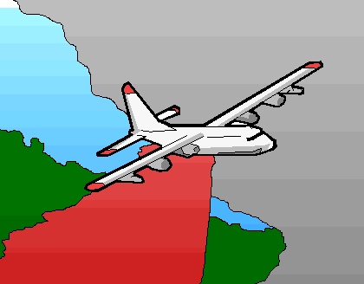
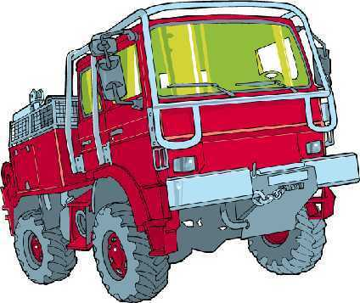
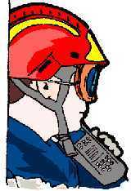
Les manoeuvres – FDF1

Slide 3
Les manoeuvres – FDF1
I : Les symboles
II : Manœuvres du CCF
III : Manœuvres du GIFF
IV : Dispositifs d’autodéfense du GIFF

Slide 4
Les symboles – FDF1
Le personnel :
C/A
Chef d’agrès
C/E
Chef d’équipe
EQ
Équipier
Cond
Conducteur
C/A 1:
Chef d’agrès du CCF 1

Slide 5


Les symboles – FDF1
Lance du dévidoir tournant
LDV en GFR
Le matériel :
Lance 150 l/min 20/7 sur claie.
Tuyau de Ø 25 mm.
Lance 500 l/min.
Tuyau de Ø 45 mm
Division mixte FDF
Tuyau en attente
non utilisé
Vanne d’arrêt
Claie ∅25
Claie de portage Ø 25 mm.
Raccord
Claie ∅45
Claie de portage Ø 45 mm.

Slide 6

Manœuvres du CCF – FDF1
Établissement de la L.D.T.
Sert principalement au conducteur
à assurer la protection du CCF
Peut être utilisée ponctuellement pour
d’autres missions
(sautes de feu, ligne d’appui, …)
Surveille le dispositif en
effectuant la reconnaissance
C/E
C/A
C/A
C/E
Etablit la LDT
puis effectue l'extinction
EQ
S’intercale judicieusement
EQ
CCF
C/E

Slide 7
Manœuvres du CCF – FDF1
Établissement de la lance 500 du dévidoir jusqu’à 120 m.
C/A
Prend la lance avec vanne d’arrêt
Débute l'établissement
Ouvre la lance et débute l'extinction
EQ
C/E
Prend le 1er raccord
Claie ∅45
C/A
C/A
Prend la lance au C/A et poursuit
l’extinction
C/E
Prend le 2ème raccord
C/E
EQ
C/A
Retourne au CCF et
prend la claie de 45
C/E
Rapporte la claie de 45
au point d'attaque
C/A
EQ
Cond
Ouvre sans ordre
CCF
C/A
Donne et réceptionne
le matériel
EQ
C/E
EQ
Claie ∅45

Slide 8
Manœuvres du CCF – FDF1
Prolongement de la lance 500 du dévidoir avec claie de portage
C/A
Donne l’ordre de prolonger et désigne
le nouveau point d'attaque.
Ferme la vanne d'arrêt, démonte la lance et
raccorde le prolongement.
Ouvre la vanne d'arret;
Se rend au point d'attaque, raccorde la lance.
Reprend l'extinction, puis donne la lance au
C/E
C/A
EQ
Claie ∅25
C/E
C/E
C/A
C/E
EQ
C/E
Donne la lance au C/A.
Établit 1 tuyau de 45 + division après ceux de
l'équipier, demande l'ouverture de l'eau.
Etablit le 2ème tuyau de 45 après la division
Ouvre la division sur ordre du C/A.
C/A
EQ
Claie ∅45
C/A
C/E
C/E
EQ
Déroule 2 tuyaux 45.
Retourne au CCF rapporte 1 claie de 25.
Cond :
Donne et réceptionne le matériel
Cond
EQ
Claie ∅25
CCF

Slide 9

Manœuvres du CCF – FDF1
Transformation de la lance 500 du dévidoir en 2
lances 150 après prolongement
C/A
Donne l’ordre de transformer
Désigne les 2 nouveaux points d’attaque
Ferme sa lance, se rend à la division
et ouvre les deux robinets
EQ
C/E :
Donne la lance au C/A
Prend 2 tuyaux 25 et 1 lance et les établit
C/A
EQ
EQ :
Claie ∅25
C/E
Prend 2 tuyaux 25 et 1 lance et les établit
C/A
C/E
C/A
C/E
Cond :
Cond
Donne et réceptionne le matériel
CCF

Slide 10
Manœuvres du CCF – FDF1
Transformation en 2 lances 150 sans prolongement
avec claie de portage
C/A
Donne l’ordre de
transformer en désignant les
2 nouveaux points d’attaque
Démonte la lance, raccorde la division
à la vanne d’arrêt
donne l’ordre d’ouvrir les lances
EQ
C/E
C/E
Donne la lance au C/A
et pose la division au pied du C/A
C/A
EQ
Claie ∅45
Prend 2 tuyaux 25 et 1 lance et
les établit
C/A
C/E
EQ
EQ
Retourne au CCF et rapporte
une claie 25
Claie ∅25
C/E
Prend 2 tuyaux 25 et 1 lance
et les établit
EQ
Cond
Claie ∅25
CCF
Donne et réceptionne
le matériel
EQ
Cond
Claie ∅25

Slide 11
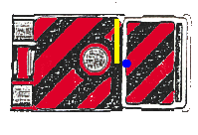
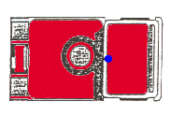

Manœuvres du GIFF – FDF1
Le déplacement du GIFF
Tous les déplacements du GIFF s'effectuent en formation tactique
L’engin le moins manœuvrant est en fin de formation.
Le chef d'agrès du CCF 1 est l'adjoint du chef de groupe.
4
3
2
1
En cas d'engagement sur piste
le dispositif ”hors chemin” devra être activé:

Slide 12
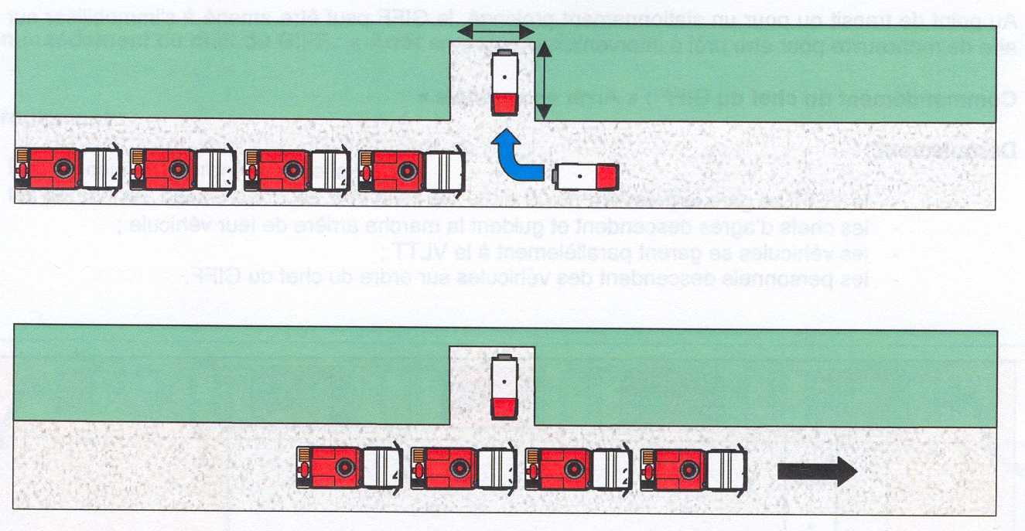
Manœuvres du GIFF – FDF1
Manœuvre de retournement (ou ½ tour)
Les chefs d'agrès guident leur engin.
4
3
2
1
4
3
2
1

Slide 13
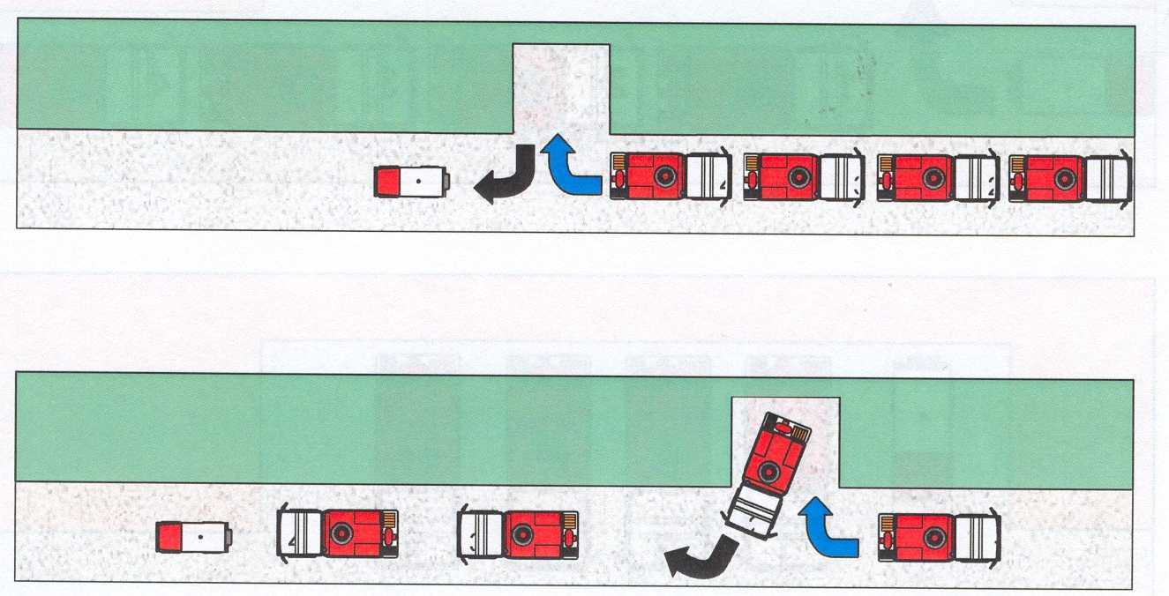
Manœuvres du GIFF – FDF1
Manœuvre de retournement (ou ½ tour)
Les chefs d'agrès guident leur engin.
4
3
2
1
2
4
3
1

Slide 14
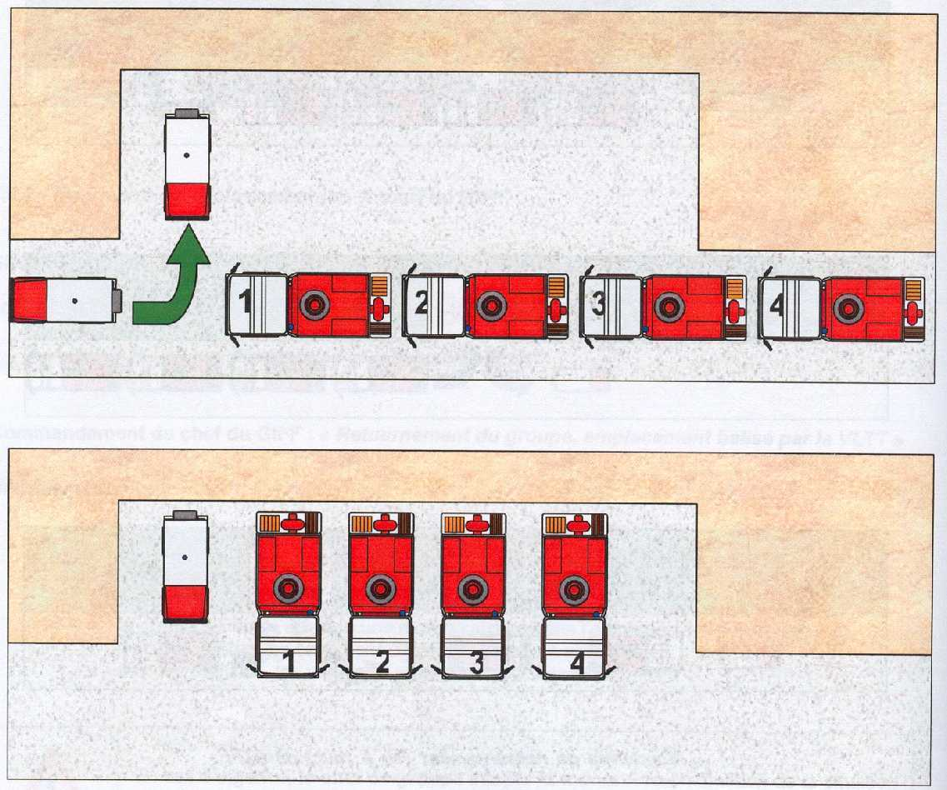
Manœuvres du GIFF – FDF1
Arrêt en parallèle
1
2
3
4
1
2
3
4

Slide 15
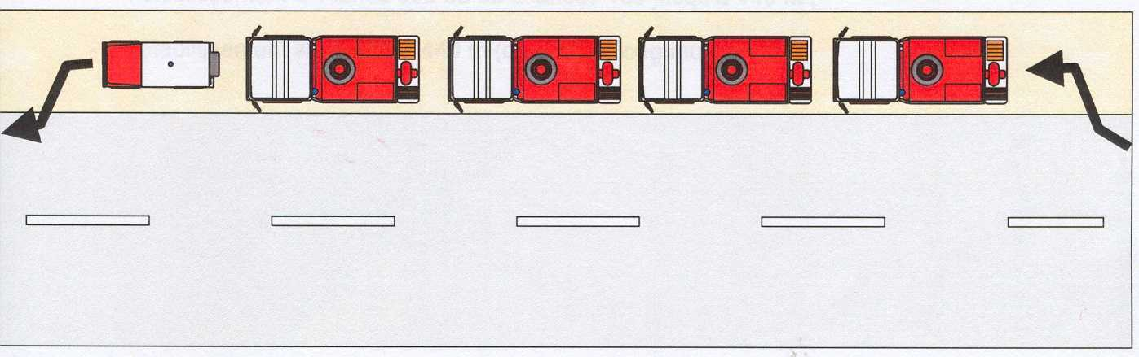
Manœuvres du GIFF – FDF1
Arrêt en colonne
1
2
3
4

Slide 16
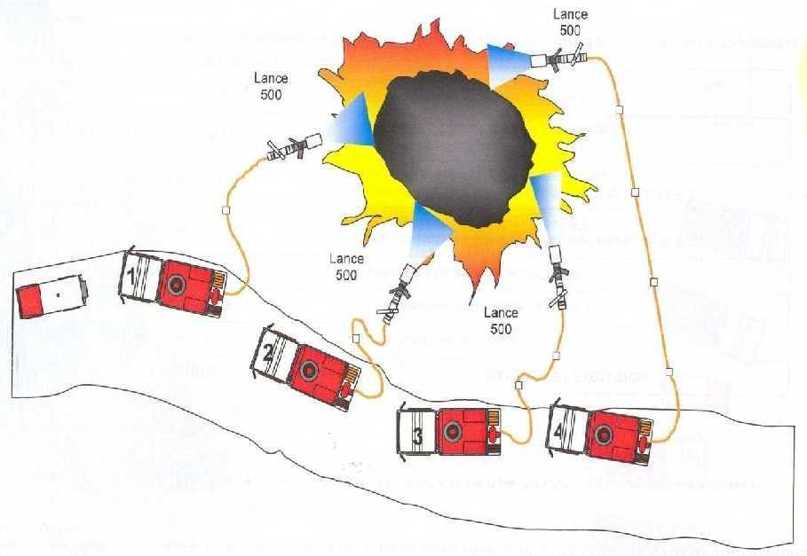
Manœuvres du GIFF – FDF1
Manœuvres offensives
Établissement de 4 lances 500 jusqu’à 120 m.
CCF 1, 2, 3, 4
Les 4 CCF réalisent la manoeuvre
d' »établissement de la lance 500
du dévidoir jusqu'à 120 m »
SIMULTANEMENT
1
2
3
4

Slide 17
Manœuvres du GIFF – FDF1
Manœuvres offensives
Établissement de 2 lances 500 jusqu’à 280 m.
Répartition des personnels
C/A 2
CDG
C/A 4
CCF 1
CCF2
CCF 3
CCF 4
C/A 1
C/A 3
C/E 1
C/E 3
EQ 1
EQ 3
C/E 2
C/E 4
EQ 2
EQ 4

Slide 18
Manœuvres du GIFF – FDF1
Manœuvres offensives
Établissement de 2 lances 500 jusqu’à 280 m.
Mission des personnels
C/A 2
CDG
C/A 4
A disposition du CDG
Organise les norias
CCF 1
CCF 2
CCF 3
CCF 4
C/A 1
Etablissement lance 500
C/A 3
Etablissement lance 500
C/E 1
Déroule les tuyaux
C/E 3
Déroule les tuyaux
EQ 1
Porte une claie de 45
EQ 3
Porte une claie de 45
C/E 2
Ouvre les vannes sur ordre
C/E 4
Ouvre les vannes sur ordre
EQ 2
Porte une claie de 45
EQ 4
Porte une claie de 45

Slide 19
Manœuvres du GIFF – FDF1
Manœuvres offensives
Établissement de 2 lances 500 jusqu’à 280 m.
Phase 1 :
- établissement du dévidoir tournant
CCF 1
C/E 2
EQ 2
C/E 1
EQ 1
C/A 1
Claie ∅45
Claie ∅45
CCF 2
IDEM CCF 3 ET 4

Slide 20
Manœuvres du GIFF – FDF1
Manœuvres offensives
Établissement de 2 lances 500 jusqu’à 280 m.
Phase 2 :
- établissement de la claie EQ 1
EQ 2
EQ 1
C/E 1
Claie ∅45
C/A 1
C/E 2
Claie ∅45
IDEM CCF 3 ET 4

Slide 21
Manœuvres du GIFF – FDF1
Manœuvres offensives
Établissement de 2 lances 500 jusqu’à 280 m.
Phase 3 :
- établissement de la claie EQ 2
EQ 2
EQ 1
C/E 1
C/E 2
C/A 1
Claie ∅45
IDEM CCF 3 ET 4

Slide 22
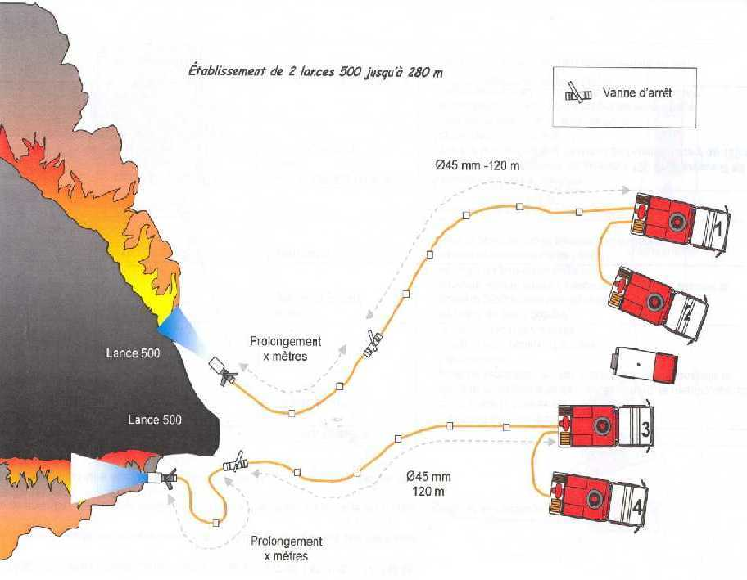
Manœuvres du GIFF – FDF1
Manœuvres offensives
Établissement de 2 lances 500 jusqu’à 280 m.
1
∅70 mm
2
3
∅70 mm
4

Slide 23
Manœuvres du GIFF – FDF1
Manœuvres offensives
Établissement d’une lance 500 ou de 2 lances 150 à 440 m. et plus
Mission des personnels
CDG
C/A 4
Organise les norias
CCF 1
CCF 2
CCF 3
CCF 4
C/A 1
C/A 2
Etablissement lance 500
C/A 3
Porte une claie de 25
Forestage et assurance
C/E 4
Ouverture des vannes et matériel sur ordre
C/E 1
C/E 2
Porte une claie de 45
C/E 3
Porte une claie de 45
EQ 4
EQ 1
EQ 2
Porte une claie de 45
EQ 3
Porte une claie de 45

Slide 24
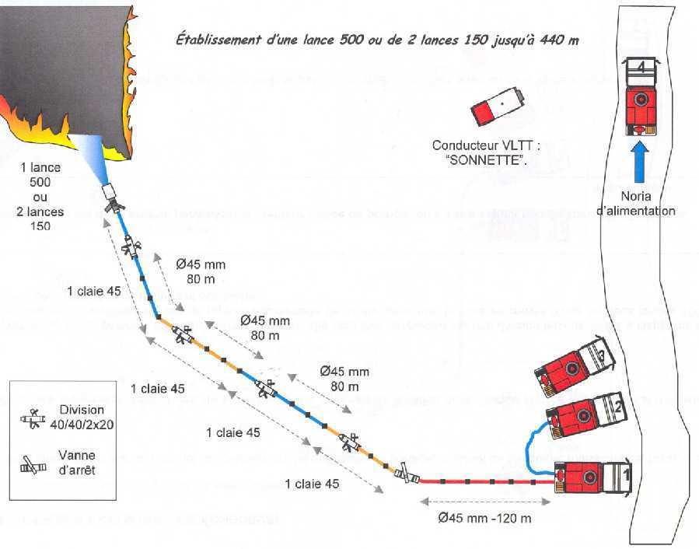
Manœuvres du GIFF – FDF1
Manœuvres offensives
Établissement d’une lance 500 ou de 2 lances 150 à 440 m. et plus
4
3
2
∅70 mm
1

Slide 25
Manœuvres du GIFF – FDF1
Manœuvres offensives
Établissement d’une lance 500 ou de 2 lances 150 à 440 m. et plus
La manoeuvre s'effectue sur ordre du C/A du CCF 1
4
Si 2 lances 150 sont établies, elles sont manœuvrées par le C/A2 et C/A3
3
En intra-départemental, la distance de 440m sera souvent suffisante
2
1
∅70 mm

Slide 26
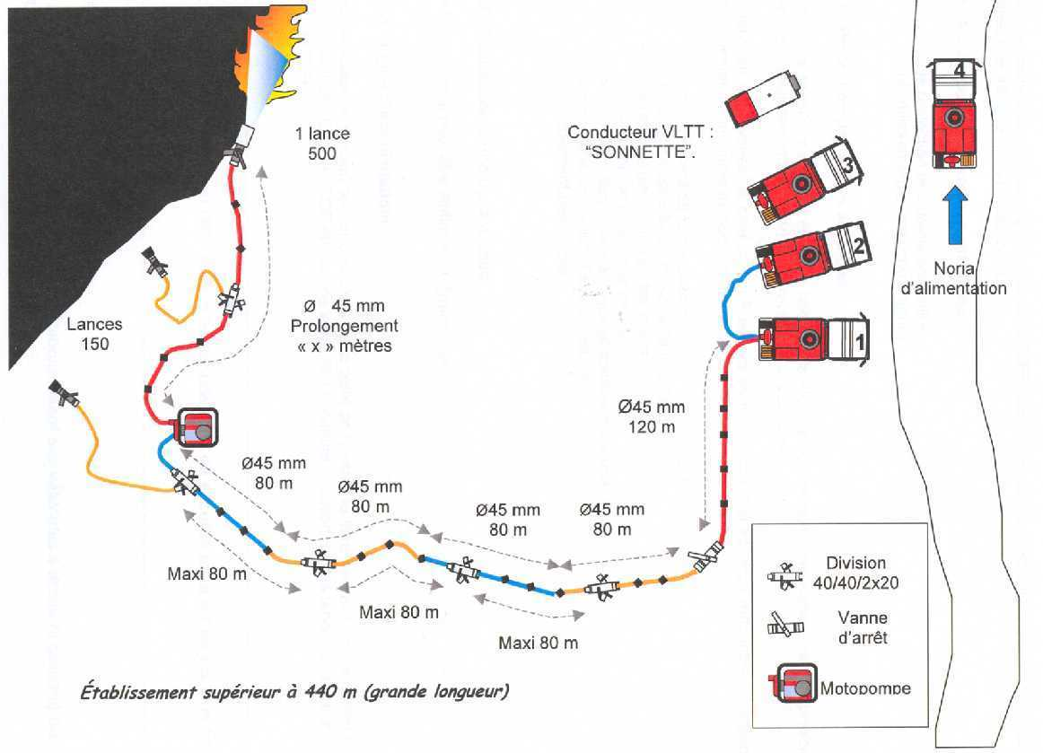
Manœuvres du GIFF – FDF1
Manœuvres offensives
Établissement d’une lance 500 ou de 2 lances 150 à 440 m. et plus
4
En situation
exceptionnelle
ou en extra-
départemental,
il est possible
de réaliser la
même
manœuvre en
prolongeant
avec les claies
Ø45 restantes
et en intercalant
judicieusement
la MPP.
3
2
∅70 mm
1

Slide 27



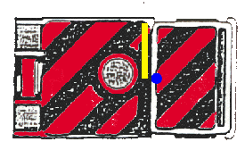
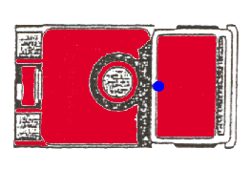

Manœuvres du GIFF – FDF1
Manœuvres défensives
Ligne d’appui
Front de flammes
C/E
C/E
C/E
C/A
C/A
C/E
C/A
C/A
Maxi 40 m
LDT
Maxi 20m.
Maxi 20m.
Maxi 20m.
EQ
LDT
LDT
EQ
LDT
EQ
EQ
Le C/A tire l'établissement puis donne la lance 500 au C/E

Slide 28


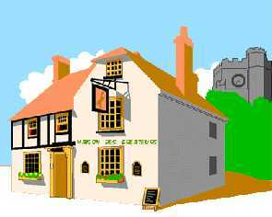
Manœuvres du GIFF – FDF1
Manœuvres défensives
Défense de point sensible
En cas de “défense de point sensible” quelques
règles de base doivent être respectées:
Si bâtiment en “dur” = confinement des résidents
(fermeture des fenêtres et des volets, arrêt de la
ventilation, coupure des fluides)
Si bâtiment en « structure légère (mobile-home,
cabane....) » = évacuation des résidents.
1 engin par habitation à priori
Front de flammes

Slide 29
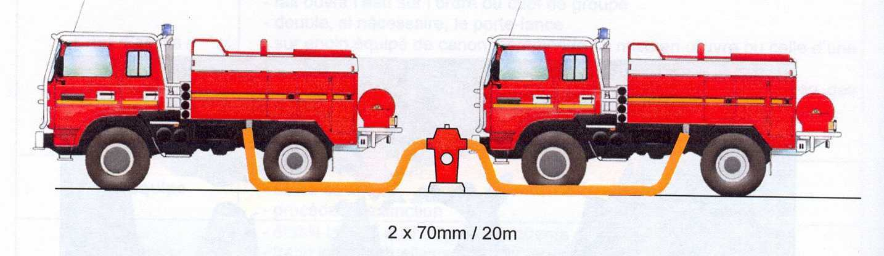
Manœuvres du GIFF – FDF1
Manœuvres d’alimentation des citernes des CCF
Alimentation simultanée de 2 CCF

Slide 30
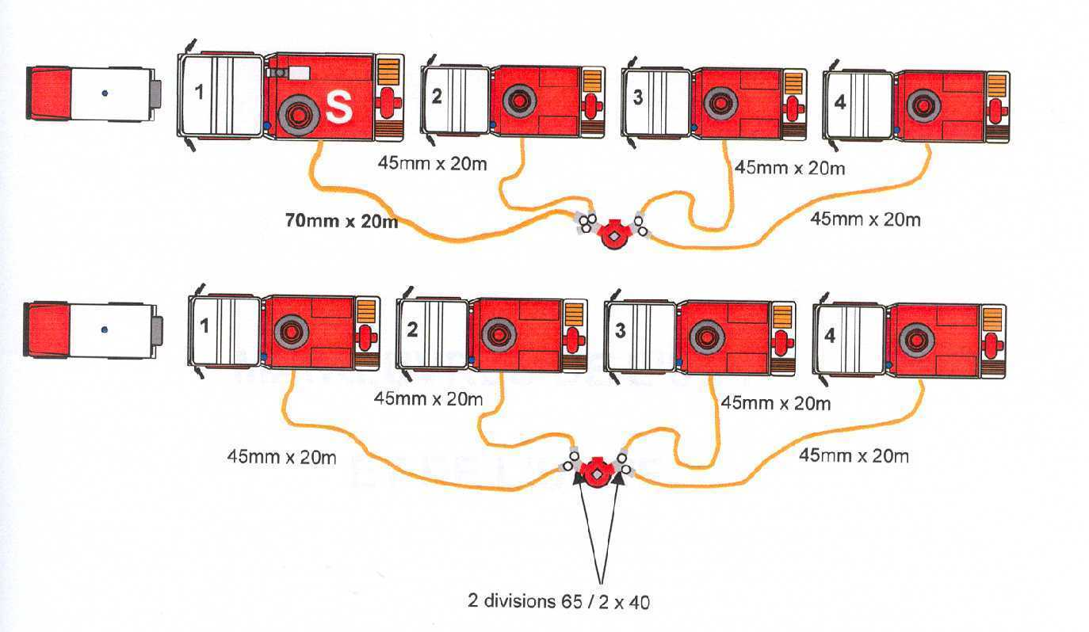
Manœuvres du GIFF – FDF1
Manœuvres d’alimentation des citernes des CCF
Alimentation simultanée de 4 CCF sur un PI ou une BI
Le CCF 2 fournit une division 65/2x40 et une clé de poteau.
Le CCF 3 fournit une division 65/2x40.
Un tuyau de 45 mm est pris sur le dévidoir de chaque CCF.

Slide 31
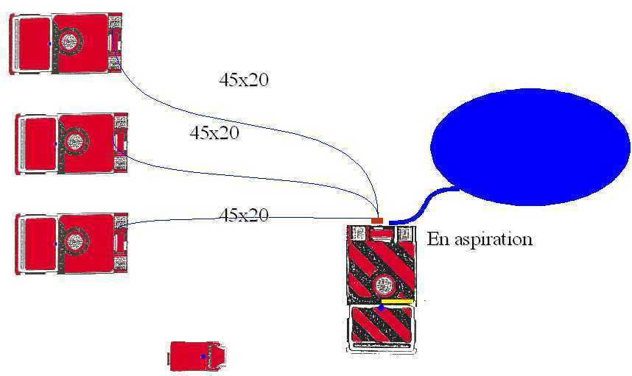
Manœuvres du GIFF – FDF1
Manœuvres d’alimentation des citernes des CCF
Alimentation simultanée de 4 CCF sur un point d’eau naturel ou artificiel

Slide 32
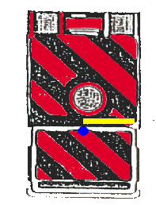
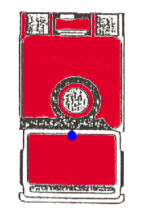
Dispositifs d’autodéfense du GIFF – FDF1
Autodéfense du GIFF en groupe
FRONT
DE
FLAMME
DESCENDEZ
ETABLISSEZ
C/E
C/E
Cond
CDG
C/E
C/E
OUVREZ!
(2-tons)
LARGAGES DE SECURITE

Slide 33
Dispositifs d’autodéfense du GIFF – FDF1
Autodéfense du GIFF en colonne
Front de flammes
DESCENDEZ
ETABLISSEZ
OUVREZ!
(2-tons)
C/E
C/E
C/E
C/E
Cond
CDG
LARGAGES DE SECURITE

